Slide 1
Virtual Classroom
Kelompok 13
06PFM
Ferry Setiawan 1501172891
Hendra Rizki R. 1501172903
Winny Narwastu 1501176201
Andri Gunawan 1501173010
Steven 1501149491

Slide 2
Virtual Classroom
Virtual Classrooms menggunakan tools atau alat untuk membuat kembali struktur dan pengalaman belajar dari kelas biasa seperti yang ada saat ini secara face-to-face. Virtual Classroom membutuhkan guru yang dapat mengarahkan learner atau muridnya melalui subject atau learner yang dapat menghadiri pertemuan secara online.

Slide 3
Mengapa Membuat Virtual Classroom?
Sang guru dapat mengawasi yang sedang terjadi didalam classroom serta menjawab pertanyaan secara langsung.
Virtual Classroom membangun komunitas dan kedisiplinan yang dibutuhkan oleh learner
Ruang belajar yang familiar dan terjamin.
Pembelajaran itu fleksibel dan aktif.
Notes:
Sang guru dapat mengawasi yang sedang terjadi didalam classroom serta menjawab pertanyaan secara langsung.
Virtual Classroom membangun komunitas dan kedisiplinan yang dibutuhkan oleh learner
Ruang belajar yang familiar dan terjamin. Learner akan merasa akrab dengan prosedur, dan metode presentasi yang digunkan.
Pembelajaran itu fleksibel dan aktif. Kelas dapat dikombinasikan dengan pengajaran, Tanya jawab, aktivitas individu maupun kelompok, dan lainnya.

Slide 4
Dua Tipe Program Virtual Classroom
Webinars
Virtual Classroom Courses
Notes:
Webinars merupakan web seminar dimana seminar yang dilakukan online di sebuah website. Webinars dilakukan secara singkat dan tidak membutuhkan waktu yang terlalu lama sekitar 1 jam lamanya.
Virtual Classroom courses yang baik tergantung pada interaksi dibanding teknologi. Kunci sukses virtual classroom courses salah satunya adalah teacher atau guru yang berpengalaman dan aktif pada setiap anggota kelasnya.

Slide 5
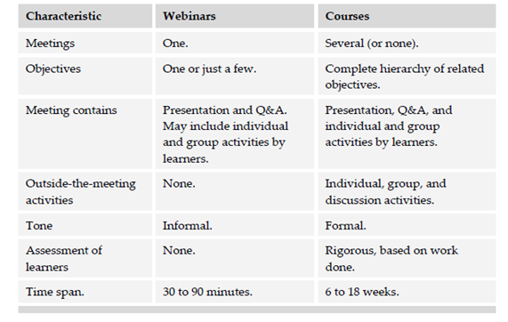
Perbedaan Webinars dan Virtual Classroom

Slide 6
Saat Yang Tepat Menggunakan Webinars
Ingin menyelesaikan beberapa learning objectives atau tujuan pembelajaran.
Jika ingin menyelesaikan tujuan pembelajaran untuk sekali saja, Webinar merupakan metode yang lebih efektif.
Untuk para penonton yang terbatas tidak melebihi dari 50-100 orang
Mengajarkan bagaimana mempelajari suatu object yang dimiliki oleh learners bukan mengajarkan semua subject yang sudah ditentukan
Untuk menambakan informasi tambahan.

Slide 7
Webinars
Di dalam Webinars terdapat:
Presentation
Question and Answer
In-Meeting activities
Notes:
Presentation merupakan hal yang inti dalam webinars bisa berbentuk slide show atau demonstrasi. Dalam webinars presenter adalah orang yang mengarahkan webinar selama learner atau para penotonon menyimak dan menyaksikan. Selain itu konten dari seminar merupakan hal yang penting dalam presentation.
Presenter yang terbaik seperti:
Guru, instruktor atau trainer
Ahli subject
Business Leader
Pembicara yang inspiratif
Interviewer
Learner
Sesi tanya jawab (Question and Answer) dilakukan setelah presentation atau presentasi selesai dilakukan.
In-meeting activities. Para penonton memungkinkan untuk mengerjakan soal baik secara group atau individu dan kembali lagi untuk menunjukkan hasil yang telah mereka capai.

Slide 8
Skill Yang Dibutuhkan Oleh Teacher
Pengetahuan akan subject yang dibahas
Intonasi dan suara yang baik dalam berbicara
Writing dan typing
Dapat menggunakan tools dengan lancar
Menguasai Power Point tingkat yang lebih tinggi seperti animasi bukan hanya dasarnya saja.

Slide 9
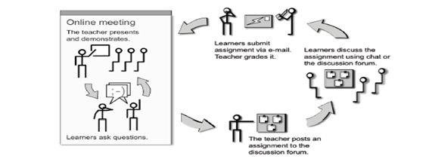
Predictable Learning Cycle

Slide 10
Masalah yang sering terjadi pada Virtual Classroom
Beberapa learners datang terlambat dan memaksa untuk mengulang dari awal ataupun secara keseluruhan
Mendominasi percakapan dengan mengintimidasi orang lain.
Spamming atau mengirimkan layanan pesan pribadi seperti iklan ke semua group.
E-mail bomb mengirimkan pesan yang dirancang untuk menggangu group dengan comment yang tidak baik
Beberapa murid atau learner malas dan terkadang salah mengartikan subject
Learner melakukan plagiat yang mengcopy materi dari sebuah website
Notes:
Beberapa learners datang terlambat dan memaksa untuk mengulang dari awal ataupun secara keseluruhan. Solusinya adalah memulai pertemuan dengan tepat waktu dan tidak mengulang bagi yang terlambat.
Mendominasi percakapan dengan mengintimidasi orang lain. Solusinya adalah mengirimkan email secara pribadi untuk bertanya.
Spamming atau mengirimkan layanan pesan pribadi seperti iklan ke semua group. Solusinya adalah dengan menegakan aturan dan mencabut pesan tersebut.
E-mail bomb mengirimkan pesan yang dirancang untuk menggangu group dengan comment yang tidak baik. Solusinya adalah menghapus pesan tersebut dan memperingati orang yang mengirimkan surat tersebut
Beberapa murid atau learner malas dan terkadang salah mengartikan subject pesan bahkan menjawab tanpa melihat postingan sebelumnya. Solusinya adalah menunjuk learner atau murid yang bertanggung jawab kepada learner lainnya dan menunjukkan learner yang malas hanya membuang waktu bagi orang lain saja.
Learner melakukan plagiat yang mengcopy materi dari sebuah website. Solusinya adalah menggunakan layanan web untuk mendeteksi plagiat.

Slide 11
Sumber
Horton, W. K. (2011). E-learning by Design. Danver: Pfeiffer.

